Slide 1

GRank: Graph Pattern Entity Ranking Model for Knowledge Graph Completion
汇报人：杨心逸
日 期：2021-2-10
Notes:
大家好，今天我要介绍的这篇论文题目是《面向知识图谱补全的图模式实体排序模型》

Slide 2
摘要
知识图谱的嵌入模型是所谓的黑盒，用户不知道知识图中的信息是如何处理的，而且模型很难解释。
在本文中，我们利用知识图谱中的图模式来克服这些问题。我们提出的模型，图模式实体排序模型(GRank)，为每个图模式构建了一个实体排名系统，并使用一个排名度量来评估它们。通过这样做，我们可以找到对预测事实有用的图模式。
然后，我们在标准数据集上执行链路预测任务来评估我们的GRank方法。实验表明，对于HITS@n和MRR等标准指标，我们的方法优于其他最先进的方法，如ComplEx和TorusE。此外，我们的模型很容易解释，因为输出事实是由图模式描述的。
Notes:
首先来看摘要，（读PPT）

Slide 3
大纲
1、Introduction
2、Problems
3、Evaluation
4、Experiments 4、Experiments
Notes:
这是这次汇报的大纲

Slide 4
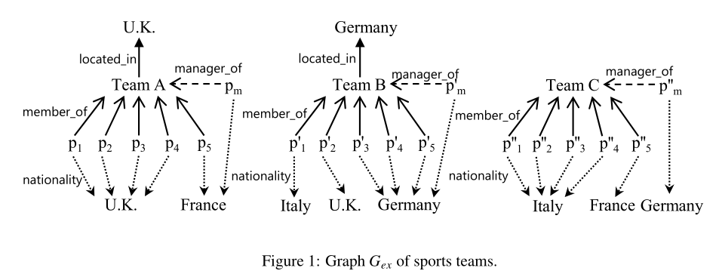
1、 Introduction
先介绍一下基于GPAR的模型所需的定义和符号：
知识图谱：（介绍省略）
Notes:
读ppt，关于知识图谱的介绍就省略了

Slide 5


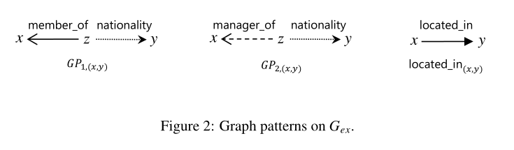
1、 Introduction
图模式：
G上的图模式是一张图
表示一组变量，x和y是两个特定的变量，R是G上关系的集合。
我们假设 没有冗余，也就是说
Notes:
接下来介绍一下什么是图模式，没有冗余的意思就是所有vgp的点都有对应的关系
图2显示了Gex上的一些图形模式的例子，其中GP1，(x,y)= {(z,member of, x)，(z,nationality,y)}， GP2，
(x,y)= {(z,manager of, x)，(z,nationality,y)}，located in(x,y)= {(x,located in,y)}。我们在这篇文章的重点是
为链路预测寻找有用的图形模式。

Slide 6





1、 Introduction
图模式匹配函数：
在 上的一个匹配函数是一个单射函数
满足 并且对于所有
表示 在(h,t)上的所有匹配函数的集合。
如果GP(x,y)在(h,t)上至少有一个GP(x,y)匹配函数(即M(GP(x,y)，(h,t))≠∅)，则GP(x,y)匹配(h,t)。
举个例子，
是 在(Team A,U.K.)上的一个匹配函数
Notes:
接下来介绍一下图模式匹配函数，

Slide 7




1、 Introduction
图模式关联规则(GPAR)：
图模式关联规则(GPAR) AR定义为 其中GP(x,y)为图模式，r (x,y)= {(x,r,y)}。
举个例子，一个GPAR 表示，如果在（h,t)上存在匹配函数 ，那么很可能在(h,t)上也存在一个located_in(x,y)的匹配函数,即 是一个事实。
Notes:
接下来介绍一下图模式关联规则GPAR，这里应该是写错了，应该是GP1

Slide 8

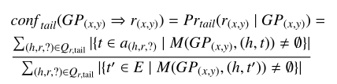
2、Standard Confidence and Problems
标准置信度及问题
关联规则本质上是一个二元分类器，即关联规则的前项匹配或不匹配，从而对关联规则进行评估。根据这个想法，我们定义置信度(表示关联规则的可靠性)的最直接方法是条件概率，这是在GPAR的前提条件下产生结果的概率。定义一个GPAR 的条件概率
（预测尾实体）如下：
对于每个查询，图模式找到的候选实体被计算为分母，而只有正确的实体被计算为分子。
Notes:
接下来讲一下面临的问题，

Slide 9
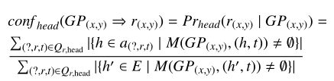

2、Standard Link Prediction Model and Problems
标准链路预测模型及问题
我们定义了另一个置信度来处理缺少head实体的查询，如下所示:
此外，我们将匹配函数限制为之前定义的单射函数，因为这种限制避免了冗余的匹配函数，这些匹配函数将多个变量映射到同一个实体，并对现实世界的知识产生良好的偏倚。
例如，一个GPAR
对预测siblings关系很有帮助。然而，假设p代表一个人， 匹配(p, p)，尽管p不是p的兄弟。上述限制忽略了这些问题。
Notes:
设f是由集合A到集合B的映射，如果所有x,y∈A,且x≠y，都有f(x)≠f(y),则称f为由A到B的单射。

Slide 10

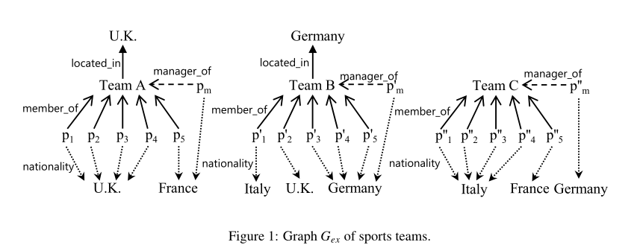
2、Standard Link Prediction Model and Problems
对于另一个例子：一个在图1上的GPAR不应该认为m(x) = m(z2)是有用的，因为m(x) = m(z2)是前面模式的匹配函数m，因此，这个GPAR几乎是重复的。
Notes:
即x和z2是同一个实体时

Slide 11
2、Standard Link Prediction Model and Problems
我们考虑GPARs的两个置信度， 和 称为图模式概率模型(GPro)。
然而，GPro不能处理那些计算匹配函数数量至关重要的查询。图1显示了一个匹配函数数量很重要的示例。在Gex中，C队的located_in不见了。有人可能会猜测C队位于意大利，因为C队的大多数球员都是意大利国籍，而且球员的国籍经常与球队所在的国家相匹配。然而，GPro低估了 这相当于一个猜测过程: 其中 因此，GPro判断 AR2 (x,y)比AR1 (x,y)更有用，因此，GPro预测C队位于德国而不是意大利。
Notes:
读PPT

Slide 12
2、Standard Link Prediction Model and Problems
这个原因是由于将GPAR视为二进制分类器，即没有考虑匹配数造成的。例如，如果我们以传统的方式(作为二进制分类器)对查询(Team a,located_in，?)应用 输出将包含两个权重相等的实体，U.K.和France，因为 匹配(Team a,U.K.)和(Team a,France)。然后，一个输出实体是正确的，另一个是不正确的。这就是 被低估的原因。
为了解决这个问题，在本文中，我们将GPAR视为一个实体排序系统，通过计算前因图模式的匹配函数的数量，而不是作为一个二元分类器。
Notes:
这里的AR1应该是（z,memberof,y)(z,nation,x)->(y,locatedin,x)

Slide 13
3、GPAR作为实体排名体系和评价指标
除了将GPAR视为二进制分类器外，我们还将其视为实体排名系统。实体根据其匹配函数的数量的分数进行排名。
此外，我们还引入了实体的分布式排名，以处理多个实体得分相同的情况。然后，我们定义了分布式排名的评估指标来评估gpar的链接预测。
这些方法克服了之前的问题。

Slide 14

3、GPAR作为实体排名体系和评价指标
GPAR作为实体排名系统
首先，我们定义一个评分函数，它的参数是一个图形模式 和一对实体(h,t)。评分函数返回一个配对模式中匹配的数量，其正式定义如下:
给定一个模式GP(x,y)和一个查询(h,r，?)，我们可以得到每个候选尾部实体t '的得分(GP(x,y)，(h,t '))。然后，我们得到尾部实体的排名，以降序的分数。查询的头实体排名(?，r,t)也可以通过这种方式获得。
例如，如果我们对一个查询(Team a,located in，?)应用 ，那么英国排名第一，法国排名第二。在这种情况下，我们可以说AR1，(x,y)有效，因为正确的实体比错误的实体级别高。
Notes:
我们基本上可以将GPAR作为一个实体排名系统来评估，方法是通过一个排名系统的评估指标(如平均精度)来评估输出排名。然而，通常情况下，多个实体拥有相同的分数，传统的度量方法无法处理这种情况。为了解决这个问题，我们提出了一个叫做分布式排名的新概念，并在下面几节中给出了相应的指标。

Slide 15
3、分布式排名
分布式排名
我们提出分布式排名，即每个实体可以分布在多个等级上，每个等级可以有多个实体，以处理多个实体具有相同分数的情况。
传统实体的排序用矩阵 来表示，其中n为实体的个数，每列每行有一个1元素。在这个矩阵中，列表示实体，行表示秩。例如，ranki,j= 1意味着实体j为第i级。
而实体的分布排序用矩阵dRank = 表示，其中一列或一行的和等于1。与传统的排序不同，每个元素的值是连续的，可以在一列或一行中有多个元素大于0。例如，ranki,j= 0.5表示实体j有一半有第i位。传统的排序矩阵也是一种分布式排序矩阵。

Slide 16
3、分布式排名
给定一个模式GP(x,y)和一个查询(h,r，?)，我们得到了的实体得分的分布排名 规则如下:
a代表所有得分高于j实体的数量，b代表所有得分等于j实体的数量
然后, 的一个元素
如果 ，则为1/b，否则为0，对于(?,r,t)也是一样
传统排名可以通过平均精度或累积收益等指标进行评估。然而，分布式排名不能通过这些指标进行评估。因此，我们需要一个不同的评价指标来衡量分布式排名。
Notes:
和为1

Slide 17


3、分布式排名
GPAR作为实体排序系统的评估
对于模式GP(x,y)和训练查询(h,r，?)，dRANK(GP(x,y)，(h,r，?))在k处的分布式精度 定义如下:
其中 是由j表示的实体， 是 的一个元素。这些元素与等级高于或等于k的正确实体相关的元素，按k处的传统精度求和。
Notes:
k是排名

Slide 18

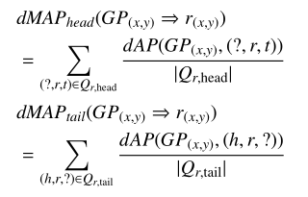
3、分布式排名
接着，定义模式GP(x,y)和训练查询(h,r，?)的分布式平均精度dAP，如下所示
其中 是由j表示的实体， 是 的一个元素，n是实体的数量。
一个GPAR 的分布式平均精度均值定义如下
Notes:
a、tj是查询得到的实体
这个Q我也不是很懂，应该是匹配的数量
dMAP就是得分函数

Slide 19
3、分布式排名
我们将GPARs视为具有这些dMAPs或fdMAPs的实体排名系统的实体排名模型
(GRank)。
通过使用图模式对实体进行排序，GRank能够正确评估GPARs。
Notes:
例如图1中。dMAPtail(AR1,(x,y)) = 1,是最大值，dMAPtail(AR2,(x,y)) = 1/2，因此，GRank能通过应用AR1(x,y)回答查询(Team C,located in,?)
f是filtered

Slide 20
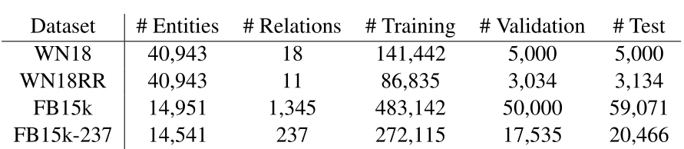
3、实验
Datasets
Notes:
我们提出的模型GPro和GRank与其他最先进的模型在链路预测上的结果进行了比较实验
实验数据集WN18、FB15k、WN18RR、FB15k237

Slide 21
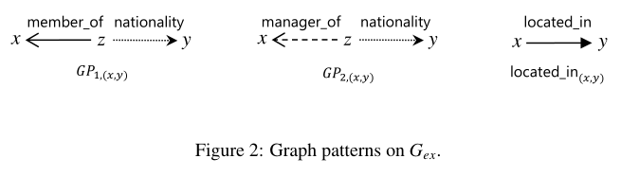
3、实验
如何从模型中获得排名
我们将GPARs的前因图模式限制为连接封闭模式，大小 小于等于L来限制搜索空间。
连接封闭模式是指连接x和y并且没有分支的模式，如图2
Notes:
在每个数据集的验证三元组中，MRR对{1,2,3}中的每个模型选择L。

Slide 22
3、实验
如何获得缺失头实体的排名
对于每个关系r，我们按照标准置信度、dMAP或fdMAP降序选择前1000个GPARs来预测头实体。设 为得到的GPAR，i代表排名。
我们为查询 ，定义了两个实体的顺序，如下：
对于实体e1和e2，如果存在i'，
并且
则e1>e2
我们获得了每个查询的按此顺序排序的实体排名。对缺尾查询的排名采用同样的方法。
Notes:
就是按最符合的GPAR来选 如果一样就看第二符合的GPAR
score越小越好

Slide 23
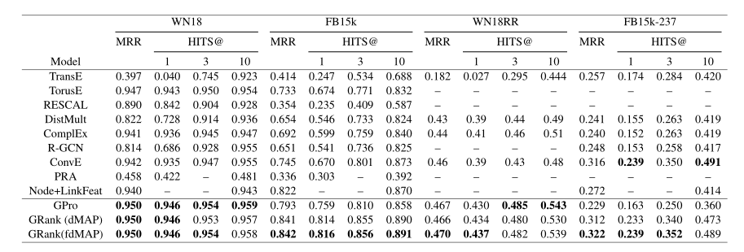
3、实验
链路预测实验
Notes:
表2中，前7个模型为知识图嵌入模型，后2个模型为观察特征模型。表2显示了Node+LinkFeat模型的有效性(Toutanova and Chen, 2015)，尽管这个模型非常简单(高MRRs意味着模型也有很高的HITS@1s或HITS@3s)。Node+LinkFeat模型在WN18和FB15k上表现良好，因为这些数据集通常包含其他关系的反向关系。换句话说，它表明知识图嵌入模型未能捕捉到这种冗余。另一方面，我们提出的模型，GPro和GRank，通常产生更好的结果比知识图嵌入模型和结果优于或可比的Node+LinkFeat，这意味着我们的模型也可以处理这样的冗余。特别是带有dMAP和fdMAP的GRank在FB15k上的效果最好。这表明，考虑匹配的多样性和更深层次的信息对于知识图(如FreeBase)很重要，因为它包含各种各样的关系，而且不像WordNet那样得到很好的管理。结果，格兰克表现得很好。
表2也显示了GPro和GRank在WN18RR数据集上比其他模型获得了更好的结果。对于FB15k-237来说，Node+LinkFeat的性能与其他大多数更复杂的知识图模型相当，而GPro的效果并不好，因为FB15k-237的冗余较少。由于与FB15k数据集相同的原因，对于FB15k-237数据集，GRank的性能也优于大多数其他模型。然而，我们的模型没有利用与三元组中实体和关系共现相关的信息(node features (Toutanova and Chen, 2015))，而ConvE、node +LinkFeat和其他模型可以。由于计算时间的原因，我们还限制了图形模式的大小和形状;我们将解决这些问题，并在未来的工作中进一步改进我们的模型。

Slide 24
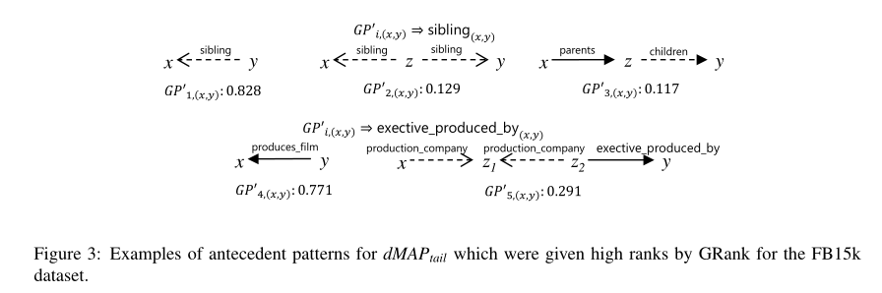
3、实验
获得路径的质量
Notes:
图3显示了使用dMAPtailFB15k的前件模式的示例。预测sibling关系的模式作为GPARs的前因都是正确的;然而，GP ' 2 (x,y)和GP ' 3 (x,y)的MAP较低。这样做的原因是GP ' 2，(x,y)适用于一个人有两个以上sibling的情况。GP ' 3，(x,y)的MAP较低，因为个体的父母通常在FB15k中缺失。然而，它们的排名仍然高于其他模式。
在FB15k中，produces film关系是exective produced by的反关系。这样的模式在执行链接预测任务时非常有用，并且GRank能够找到它们。然而，由于缺少事实，MAP没有那么高。在这种情况下，GRank可以使用GP ' 5，(x,y)产生的(x,y)根等多数原则。这条规则可以解释为，某一部特定的电影可能是由同一家制作公司制作多部电影的人制作的

Slide 25
4、结论
知识图嵌入模型通常很难解释，因为我们不知道在模型中信息是如何处理的，而预测的事实是在没有解释的情况下输出的。
本文提出了基于图模式匹配的统计模型。与知识图嵌入模型相比，这些模型不仅易于解释，而且在链接预测方面也优于最先进的模型。
本文的主要贡献如下:
为知识图谱定义图模式关联规则(GPARs)。
介绍了一种图模式概率模型(GPro)，并对其缺陷进行了讨论。
提出了一种新的模型——图模式实体排序模型(GRank)，该模型利用图模式对实体进行排序。
提出分布式排名，以解决由于多个实体拥有相同的分数而产生的问题。
通过标准数据集的链接预测任务评估所提议的模型:它表明我们的模型优于最先进的HITS@n和MRR指标的知识图嵌入模型。
Notes:
结论

Slide 26
4、结论
在未来的工作中，我们将扩展GRank以使用更复杂的模式。我们只考虑尺寸小于或等于3的前因图模式。如果我们允许前因图模式有更大的尺寸，那么我们可能会发现更有用的GPARs。我们还限制图模式只包含变量而不包含常量。因此，我们没有使用知识图中包含的所有可用信息。我们相信，使用这种复杂的图形模式将进一步提高GRank的性能。
Notes:
（读PPT）

Slide 27
谢谢！

